Slide 1
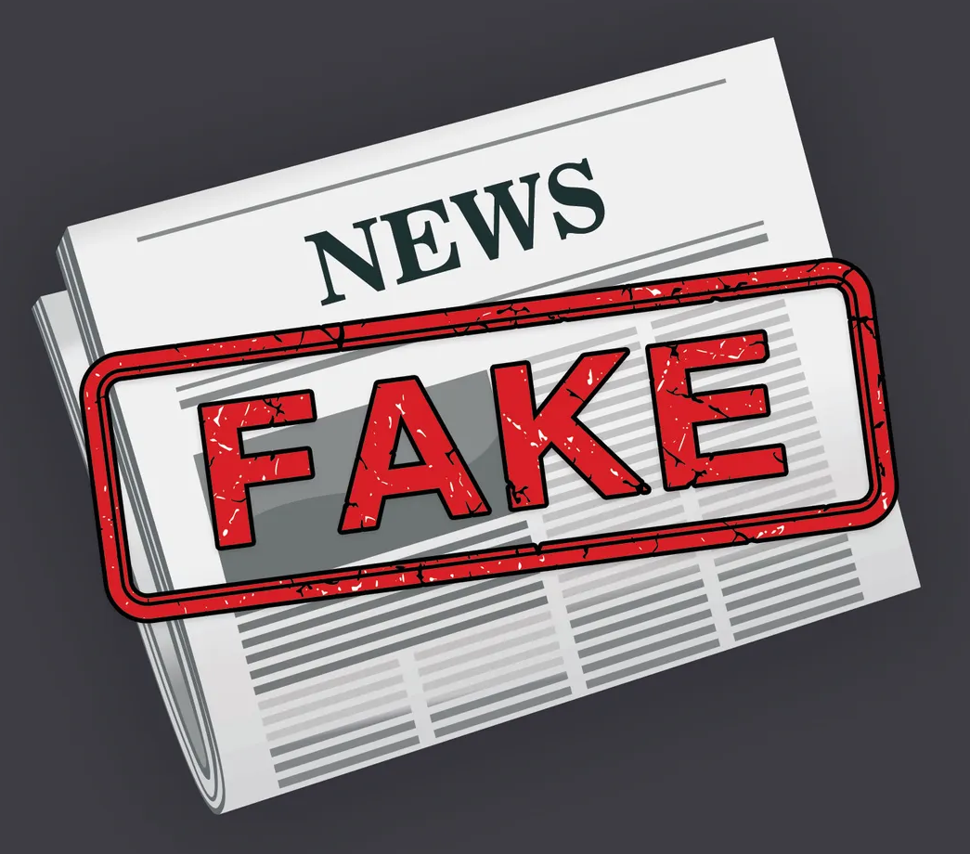

FAKE NEWS
Comment identifier les Fake News et trouver les sources fiables

Slide 2



Définition
Une fake news (Infox en français) désigne une information mensongère ou délibérément biaisée, répandue par exemple pour favoriser un parti politique au détriment d'un autre, pour entacher la réputation d'une personnalité ou d'une entreprise, ou encore pour contredire une vérité scientifique établie.

Slide 3

Comment savoir ?
Analyser la mise en page et l’orthographe
Toujours vérifier l’émetteur (Qui ? Nom du site ?)
Comparer l’information avec d’autres sites ( Diversifier ses sources).

Slide 4
Les exemples
Trois fausses informations récentes qui ont influencé l’opinion - Le Monde
Afghanistan : un puissant séisme dans l’est du pays, plus de 600 personnes tuées - Le Monde
Les arrêts maladie devront désormais être posés au moins 6 mois à l’avance - Le Gorafi

Slide 5

Les exemples

Slide 6
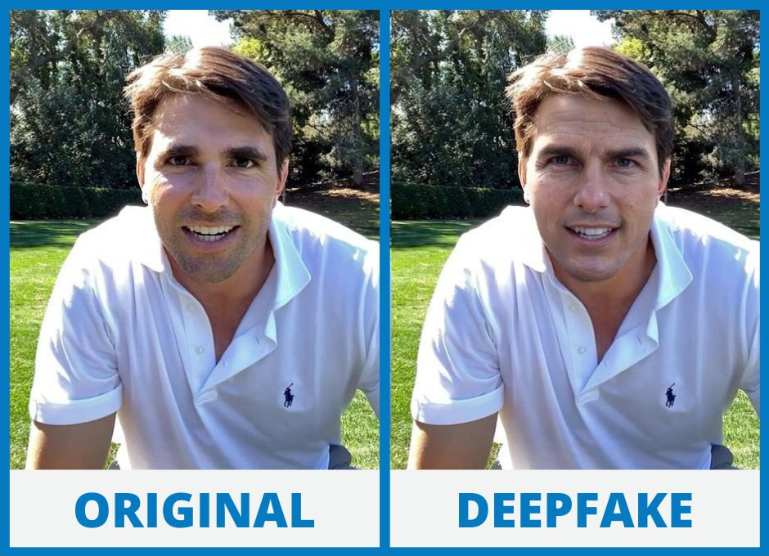
Deep fakes et IA, Comment la nouvelle technologie sert la désinformation :
Le deepfake, expliqué - Brut

